Slide 1



Tập hợp R các số thực
PHÒNG GD&ĐT………..
TRƯỜNG THCS ………….……
Đ7-C2-B2
Giáo viên:……………………………

Slide 2
Thực hiện theo các yêu cầu sau
HOẠT ĐỘNG MỞ ĐẦU
a) Nêu hai ví dụ về số hữu tỉ
b) Nêu hai ví dụ về số vô tỉ

Slide 3

Sự kết hợp của hai tập hợp số hữu tỉ và số vô tỉ sẽ tạo ra một tập hợp mới. Tập hợp mới này có tên là gì ?
HOẠT ĐỘNG HÌNH THÀNH KIẾN THỨC

Slide 4

Số hữu tỉ và số vô tỉ được gọi chung là số thực.
Kí hiệu: R
HOẠT ĐỘNG HÌNH THÀNH KIẾN THỨC
Ví dụ: -5 ; $\frac{2}{3}$ ; 0,345 ; $\sqrt{3}$ ; $π$; ...

Slide 5

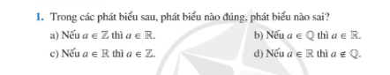
Đ
Đ
HOẠT ĐỘNG HÌNH THÀNH KIẾN THỨC
S
S

Slide 6
Thực hiện theo các yêu cầu sau
a) Nêu biểu diễn thập phân của số hữu tỉ.
b) Nêu biểu diễn thập phân của số vô tỉ.
c) Mỗi số thực là số hữu tỉ hoặc số vô tỉ.
Nêu biểu diễn thập phân của số thực.

Slide 7
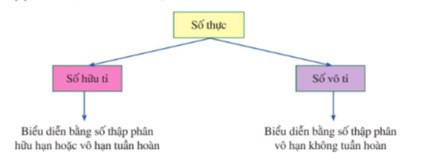
HOẠT ĐỘNG HÌNH THÀNH KIẾN THỨC

Slide 8

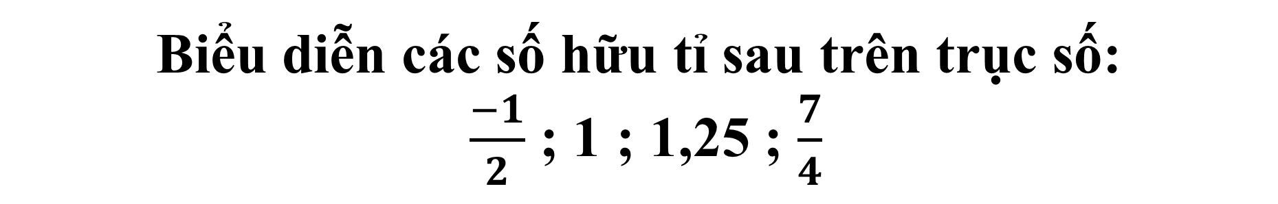
Biểu diễn các số hữu tỉ sau trên trục số:
$\frac{−1}{2}$ ; 1 ; 1,25 ; $\frac{7}{4}$
HOẠT ĐỘNG HÌNH THÀNH KIẾN THỨC
Tương tự như đối với số hữu tỉ, ta có thể biểu diễn mọi số thực trên trục số, khi đó điểm biểu diễn số thực x được gọi là điểm x
Hoạt động nhóm

Slide 9
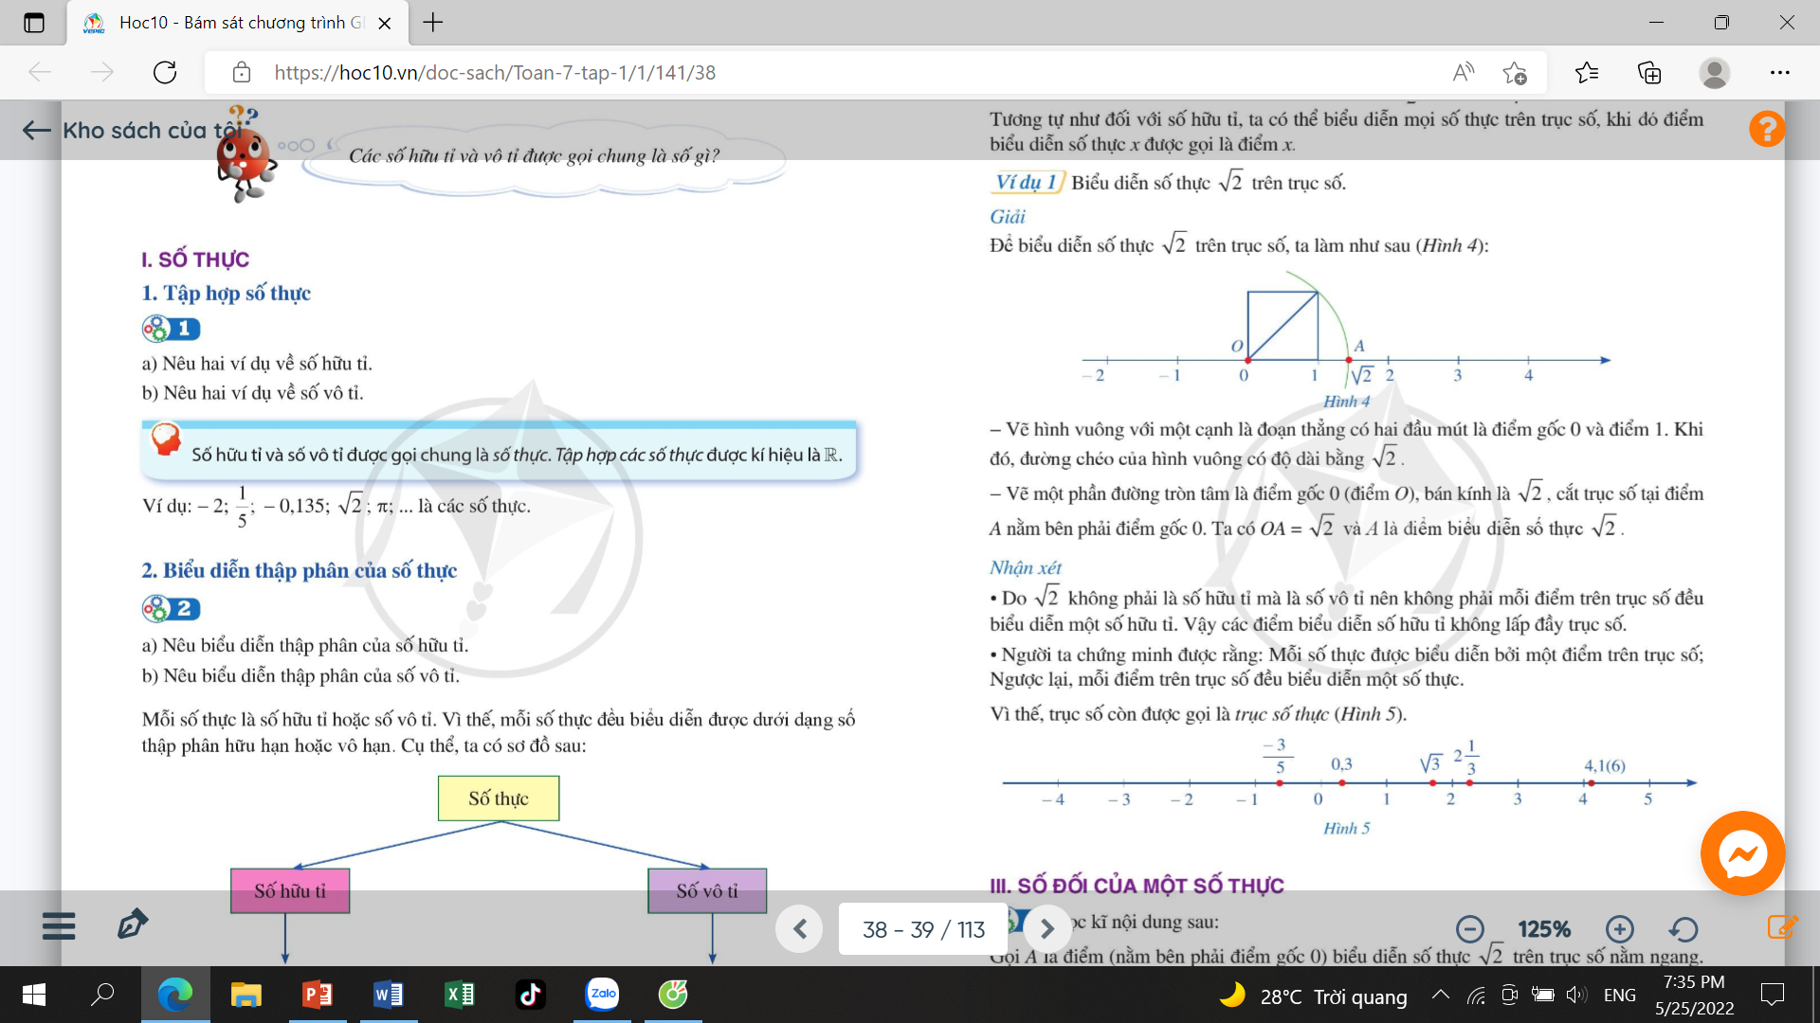
Biểu diễn số thực $\sqrt{2}$trên trục số.
HOẠT ĐỘNG HÌNH THÀNH KIẾN THỨC

Slide 10
HOẠT ĐỘNG HÌNH THÀNH KIẾN THỨC

Slide 11
HƯỚNG DẪN TỰ HỌC Ở NHÀ
- Học bài theo SGK và vở ghi.
- Bài tập về nhà 8; 9 SBT.
- Đọc trước phần III; IV SGK

Slide 12
Remember… Safety First!
Thank you!

